Slide 1
TCM入门
米丰超 2014/11/10

Slide 2
目录
1. 培训目标
2. 培训内容
2.1
入门
2.2
基本概念
2.3
基本任务
2.4
规划装配制造
2.5
规划零件制造

Slide 3
培训目标
了解工艺基本业务及业务目标
掌握Teamcenter 制造模块的基本概念
掌握Teamcenter制造模块的基本操作
初步具备Teamcenter制造模块的实施能力
Teamcenter Manufacturing process Management

Slide 4
目录
1. 培训目标
2. 培训内容
2.1
入门
2.2
基本概念
2.3
基本任务
2.4
规划装配制造
2.5
规划零件制造

Slide 5
入门 — 制造工艺管理 应用程序
装配工艺编制
工厂结构创建
工艺资源管理
零件工艺编制
可能会与FactoryCAD集成
创建有关工艺规划及相关操作、活动、产品结构和工厂结构的报告
将Teamcenter 工艺或产品结构中的数据捕获到协同关联对象中，以供审核、共享或比较
资源浏览器
在外部应用程序中工作时从Teamcenter 数据库中检索与分类相关的数据，如相关组、类和实例的层次结构
工艺仿真
对从工厂级别到生产线和工作间的制造工艺进行设计、分析、仿真和优化。

Slide 6
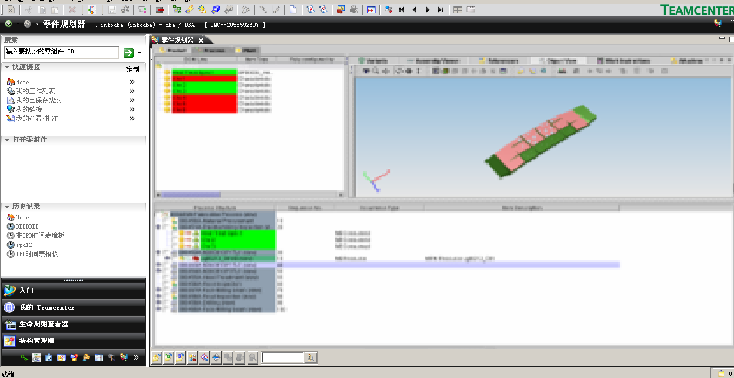
零件规划器
零件规划器允许您设计一个能够详细描述如何制造一个零件产品，如活塞或引擎风扇叶片的规划。您可以对从原材料到最终产品的生产工艺进行规划，包括切削、钻孔、铣、车和质量检查操作等。

Slide 7
零件规划器
零件规划器允许：
  为目标产品创建工艺结构。也可以编辑现有工艺结构。
  创建或编辑设置结构，其中包含工装、资源在工艺中的位置。
  将一个或多个分类资源指派给操作。
  创建或编辑工厂结构，它描述了执行制造操作的工厂中的工作区或位置的层次结构。
  使用变量规则和事例来配置工艺结构。
  分析制造工艺以确保消耗了所有组件，且仅消耗了一次。
  为工艺、操作和活动创建模板。
  为工艺或操作附加工作指导。

Slide 8
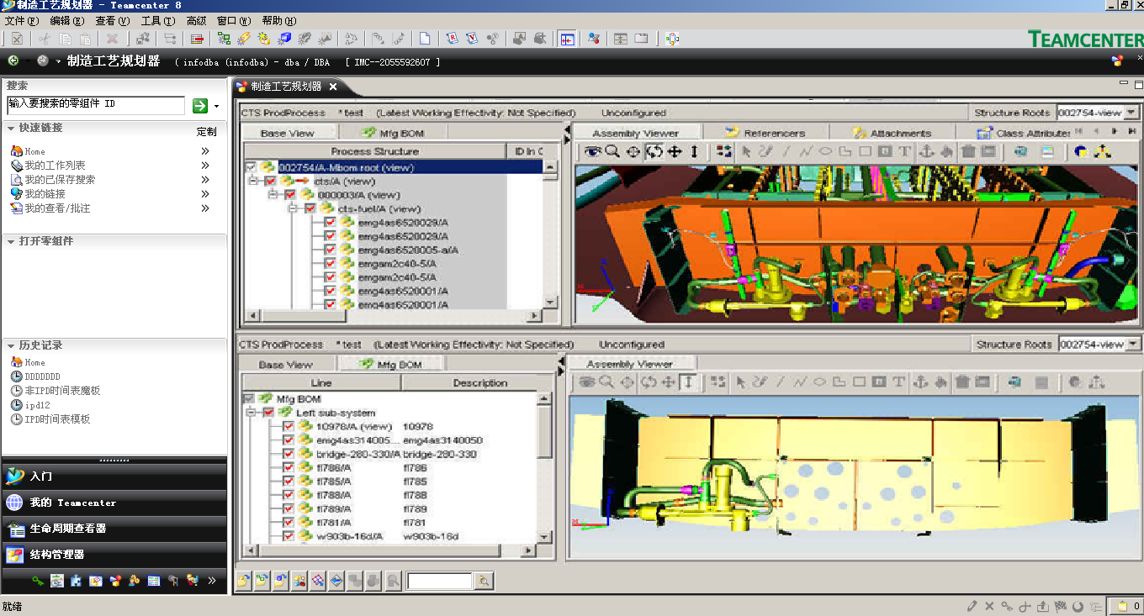
制造工艺规划器
制造工艺规划器允许您设计一个能够详细描述如何制造装配产品的规划。制造工艺规划包括一个制造产品所需工艺的顶级结构，以及规划中包含的单个工艺和活动的详细设计。构建工艺结构时，可以将资源指派给多个工艺、操作和活动。还可以标识工厂内要执行每个操作和活动的特定位置。

Slide 9
制造工艺规划器
使用此应用程序可以完成的主要活动包括：
  打开在 Teamcenter 中创建的产品结构为目标产品。
  创建工艺结构。也可以编辑现有工艺结构。
  创建或编辑设置结构，其中包含工装、资源在工艺中的位置。
  将分类资源指定给操作。
  创建或编辑工厂结构，它描述了执行制造操作的工厂中的工作区或位置的层次结构。
  创建或编辑产品的制造视图。
  使用变量规则和事例来配置工艺结构。
  分析制造工艺以确保消耗了所有组件，且仅消耗了一次。
  为工艺、操作和活动创建模板。

Slide 10
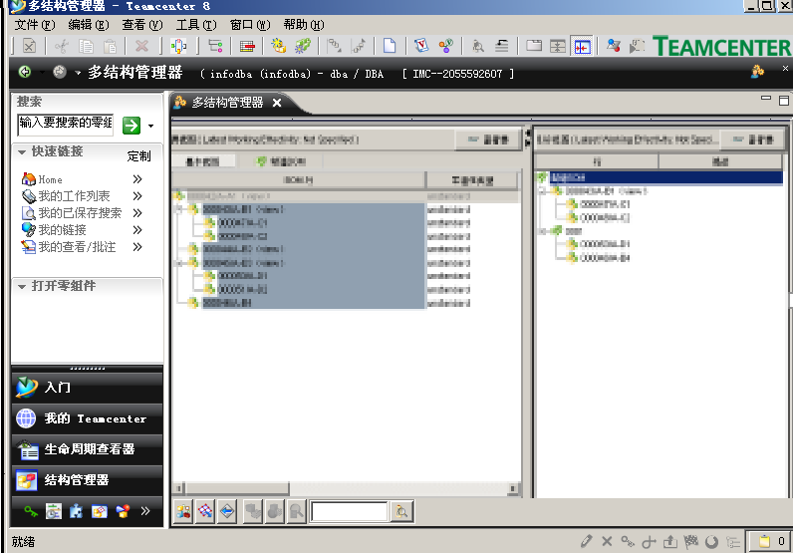
多结构管理器
多结构管理器允许您创建产品结构的关联备选视图，即从设计BOM转化成制造BOM。可以：
  创建产品的特定制造视图。
  出于制造目的重新排列产品结构层次，同时不丢失产品与工艺结构之间的关联。
  当产品结构更新时，自动更新制造视图，包括对变换、变量选项的更改以及对组件的添加和删除。
  手动或使用事例、选项和版本来配置产品，然后以直观方式显示结果。

Slide 11
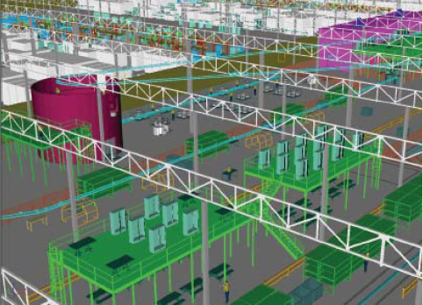
工厂设计器
工厂设计器允许您：
  创建、修改、导入和导出工厂结构。通常，您可以在 FactoryCAD 中创建工厂结构的详细设计，然后将其导入 工厂结构编辑器。
  手动或使用事例直观显示工厂结构布局，并组织用来制造产品的区域。
  创建工厂结构的初始数据指示器 。

Slide 12
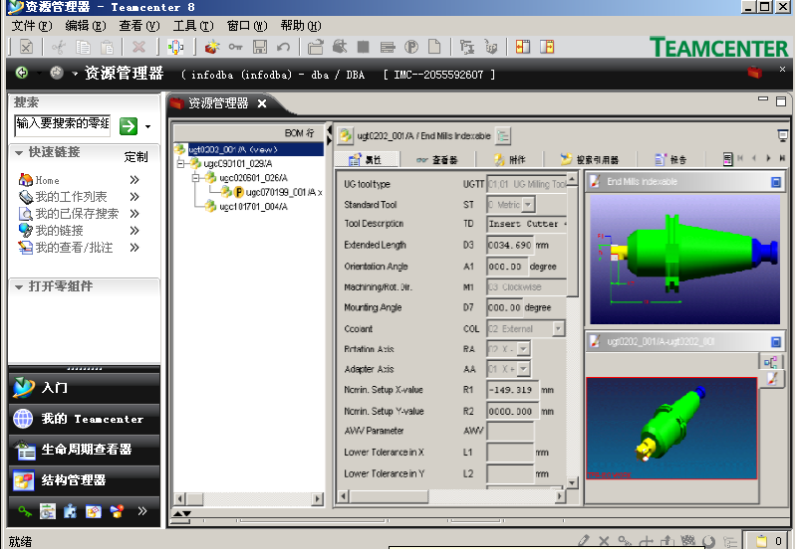
资源管理器
资源管理器允许您存储和检索资源，如刀具、夹具、机床和工艺模板等。资源数据存储在所有用户都可以访问的数据库中，资源管理器将此数据与分类信息组合在一起存储，并按照特定于您公司的层次结构来组织。

Slide 13
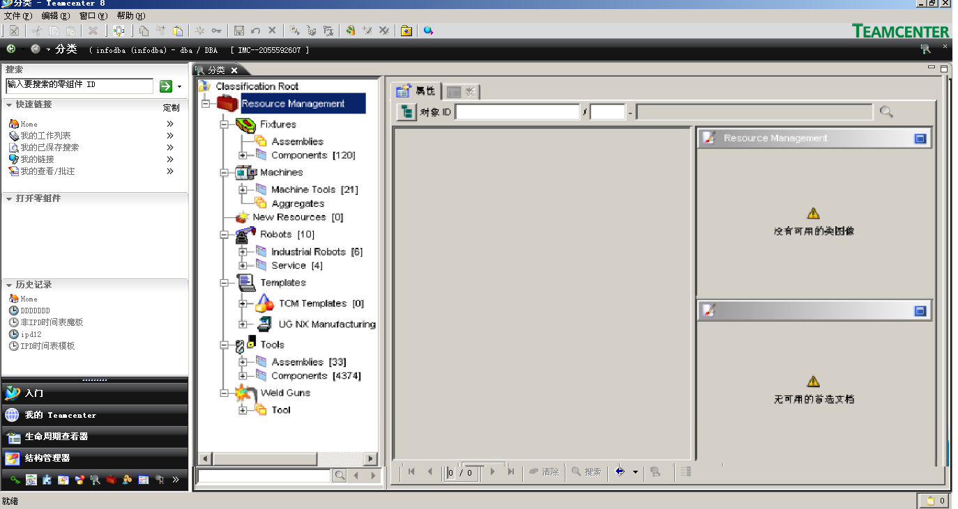
分类与资源管理器
分类允许您将所有与制造工艺相关联的资源进行分类。您可以：
  使用分类管理应用程序为您的公司开发分类层次结构。
  使用资源管理器将分类资源指定给制造工艺。
  在分类层次结构中搜索分类资源。

Slide 14
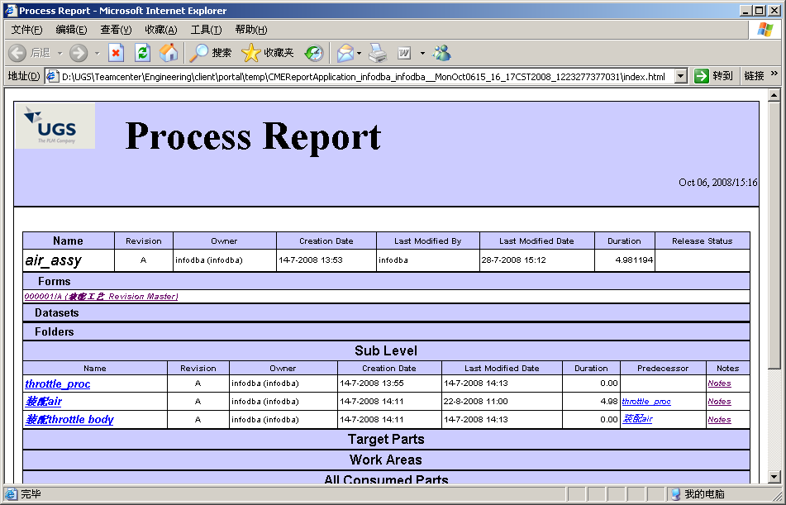
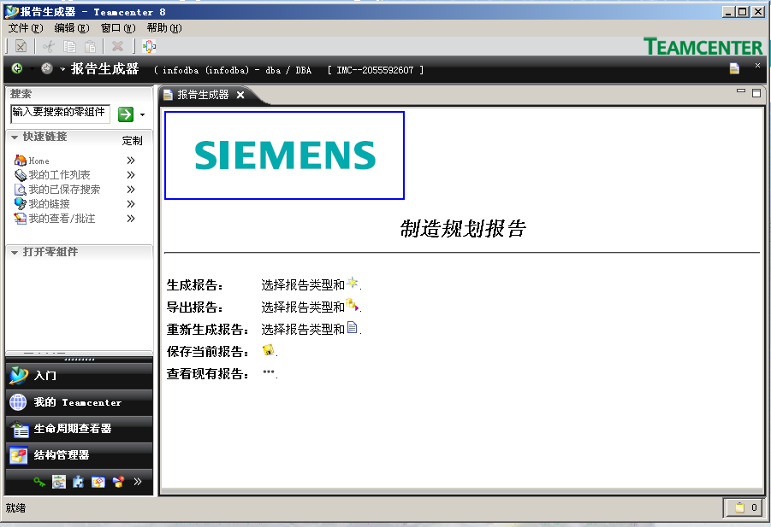
报告生成器
报告生成器提供用于生成有关制造结构编辑器中大部分信息的报告的格式。可以使用标准的 Web 浏览器，以 HTML 格式查看生成的报告。因为报告是通过浏览器显示的，您无需安装制造结构编辑器也可以查看它们。

Slide 15
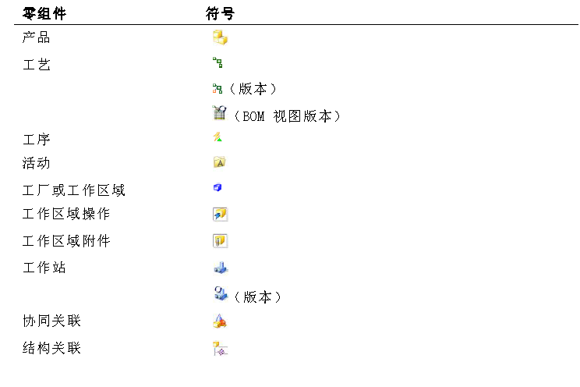
入门-制造工艺图标

Slide 16
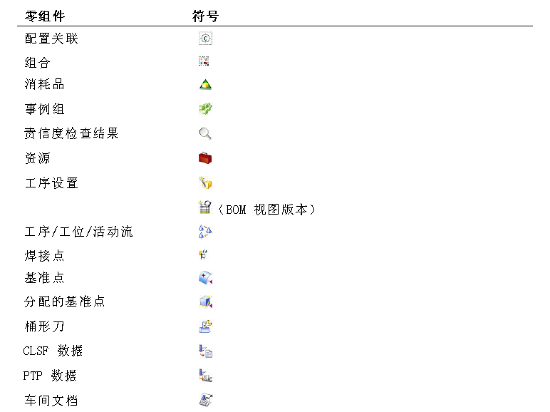
入门-制造工艺图标

Slide 17
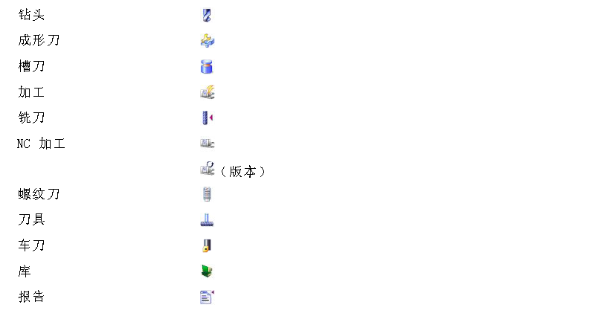
入门-制造工艺图标

Slide 18
目录
1. 培训目标
2. 培训内容
2.1
入门
2.2
基本概念
2.3
基本任务
2.4
规划装配制造
2.5
规划零件制造

Slide 19
基本概念
在产品设计方面有大量CAD/PDM软件，在车间生产方面也有多种ERP/MES技术。那么如何把二者有效的衔接起来，一方面把设计数据传递到制造阶段，同时有效地指导生产操作，这就是TCM要解决的问题。

Slide 20
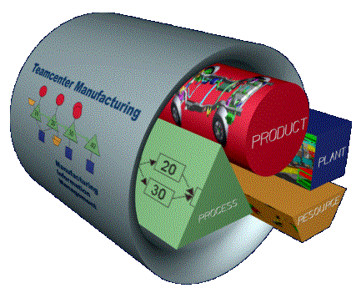
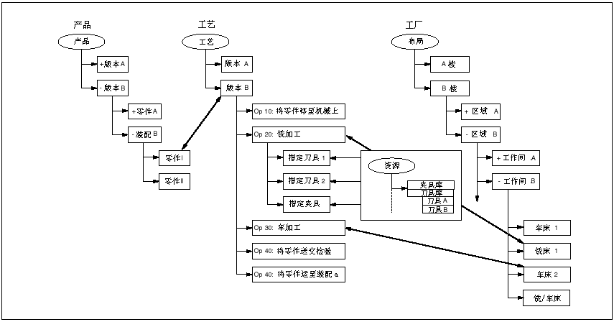
基本概念-3P1R
TCM为制造业在产品从设计定义阶段到投入生产阶段之间这个阶段需要进行的信息处理提供了一个平台。在这个平台中，紧紧围绕着产品（Products）、生产工艺流程（Processes）、车间（Plants）和制造资源（ Resources ）四个方面进行信息处理。
Products
Processes
Plant
Resources

Slide 21
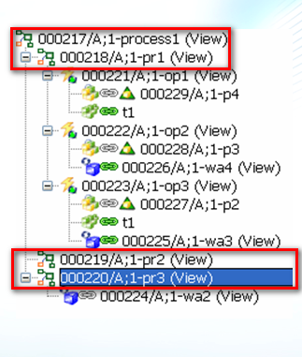
基本概念-制造工艺
制造工艺是一组彼此紧密相关的制造工艺操作及其他制造工艺。这是一种将操作进行逻辑分组的机制。其中还保持了对子工艺和工艺操作间执行顺序的约束。
工艺结构是完整制造规划的模型，描述了产品的制造方式和制造地点。其中包含有关所用工厂结构元素及其使用地点的信息。它在产品、工厂布局和生产产品所需的资源之间建立了链接。
操作和资源可由多个工艺共享。您可以定义工艺的多个视图以体现不同的制造要求。
还可以通过定义并应用变量或版本规则来改变一般工艺清单(BOP)。

Slide 22
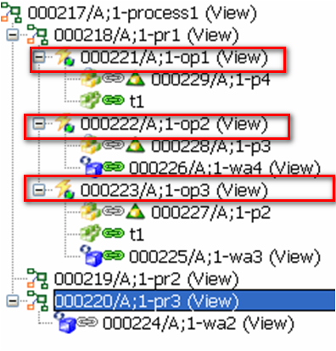
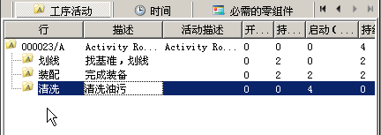
基本概念-工序、工步
工艺操作—工序
工艺操作表示工艺中的一个受控步骤，其中包含在一个工作区域中完成的工作；从技术角度讲，它是工艺结构中的一个叶节点。您可以将一个工艺操作分解为多个称为活动的步骤（可选）。例如，工艺操作可以是单个机床上的NC 加工操作，或者是将多个组件装配到一个结构中的操作。
操作活动—工步
将制造工艺操作分解为多个活动，每个都具有相关联的开始时间和持续时间。总操作时间根据每个活动的开始时间和持续时间计算得出。

Slide 23
基本概念
工作站
工厂内可以向其指派制造操作的唯一位置，如喷漆室。
工厂
执行操作和工艺的制造工厂。工厂结构是制造产品的工厂中工作区域的层次结构。其定义独立于在其中执行的制造工艺，但与之相关。
工作区域
工厂结构中的任意元素，如工厂、生产线、区段、工作间或工位。通常，一个工作区域会指派给一项工艺操作。工作区域由车间中的某个位置及其提供的工艺能力来定义。为进一步对资源进行分组，您的组织可以定义一个工作区域的层次结构。例如，工厂可以包含一条焊接作业线、一个车床工作站、一个铣床工作站和一个检验工作站。焊接作业线可能包含一个焊接工作站和一个焊接工作间。您可以使用标准设备来配置每个工作区域，并且可以进一步配置执行特定工艺操作所需的设备。工艺设计者应尝试在工作区域使用尽可能多的标准设备。如果需要其他设备，工艺设计者应提供有关如何为工作区域配置额外设备的工作指导。例如，可以预先将NC 加工中心和机器上常用的标准刀具一起安装。如果工艺操作需要使用未预装的刀具，则操作员可以在执行特定工艺操作时将其装配在机器上。

Slide 24
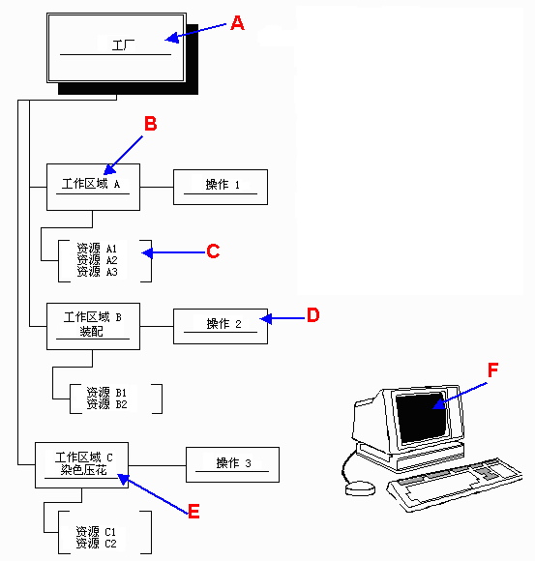
基本概念
工厂结构：
A 工厂结构表示整个工厂。
B 工厂结构还可以表示工厂内的工作区域、区段、生产线单元或工位。
C 每个工作区域可以包括在工作区域中永久定位的资源。
D 将用于制造产品的独立工艺工序指派到要执行的工作区域。
E 每个工作区域的典型配置是标准设备，但是也可以专门配置执行特定工序所需的任何设备。
F 可视化设备

Slide 25
基本概念
产品结构
产品结构定义了按设计的产品。它由设计工程师通过CAD 系统（如NX）创建，由Teamcenter 进行管理。通过制造工艺管理，您可以选取设计的产品结构、创建产品的备选制造视图并根据需要附加工艺定义。（作为可选项，可在产品结构中包含制造特征的定义。）
操作设置
可执行工艺和操作的环境的操作特定配置模型。它描述了如何使用消耗件、资源和一个标准工作区域来执行某项操作。
消耗件
由某个制造操作所消耗的产品定义中的组件。
消耗材料
由某个制造操作所消耗的零组件，但不是产品定义的一部分，如胶和油漆。
原材料
执行任何制造操作前的初始的“处理中”模型。

Slide 26
基本概念
处理中模型
制造工艺中在执行某项操作后的某一阶段的产品状态。原材料是制造工艺中首个工艺操作的初始的处理中模型。任何后续的处理中模型都是通过向该处理中模型附加工作指导来创建的。
资源
执行制造工艺时所需的设备，可能包括机床、自动机械和焊枪等。一项资源可用在多项操作和工艺中。
工作指导
描述如何执行工作的文档。工作指导用文档描述操作员执行活动时应该遵循的过程。这些指导可以打印出来，或通过网页访问。通过制造工艺管理，您可以使用Microsoft Visio 程序在许多应用程序中创建和管理的工作指导。您还可以创建模板，以确保工作指导以标准格式显示
制造特征
定义一般制造数据的一组实体和参数。例如，焊点及其正常位置可构成特征，用于描述可将两个点焊接在一起的位置。

Slide 27
基本概念
工时及工时统计
工步、工序、工艺消耗的标准时间；涉及到工人工资，一般是估计时间。
工艺时间
  开始时间
  持续时间
  频率
  原辅材料
  原辅材料（ Raw and Auxiliary Materials）是“原材料和辅助材料”的简称。
  原材料（Raw Materials）是原料和材料的简称，是生产某种产品的主要用料。
  辅助材料（Auxiliary Materials）是生产某种产品时为了达到生产目的或使主要材料发挥应有的功效和作用而添加的用料。
  原料一般是指来自自然界的初级产品。
  材料一般是指经过加工的原料。

Slide 28
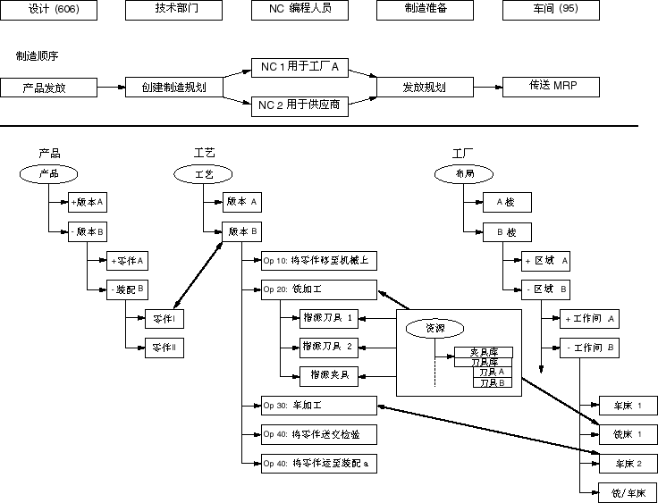
产品和工艺结构示例

Slide 29
产品和工艺结构示例
  TCM系统包含四类数据：3P1R

Slide 30
目录
1. 培训目标
2. 培训内容
2.1
入门
2.2
基本概念
2.3
基本任务
2.4
规划装配制造
2.5
规划零件制造

Slide 31
基本任务-练习
  创建工厂结构
  创建制造工艺
  创建工序、工步
  指派工作区域
  指派资源
  保存、使用工艺模板
  责信度检查
  创作工作指导
  生成工艺报告
  练习

Slide 32
目录
1. 培训目标
2. 培训内容
2.1
入门
2.2
基本概念
2.3
基本任务
2.4
规划装配制造
2.5
规划零件制造

Slide 33
创建装配工艺
  编制装配工艺的一般步骤
  调整BOM结构，从设计BOM构建工艺BOM
  在制造工艺规划器MSE中打开工艺BOM，针对工艺BOM，创建装配工艺
  规划并创建工序
  为工序指派消耗件，即装配中使用的零部件
  为工序指派工艺资源
  将工艺与工厂关联，并为工序指派工作区

Slide 34
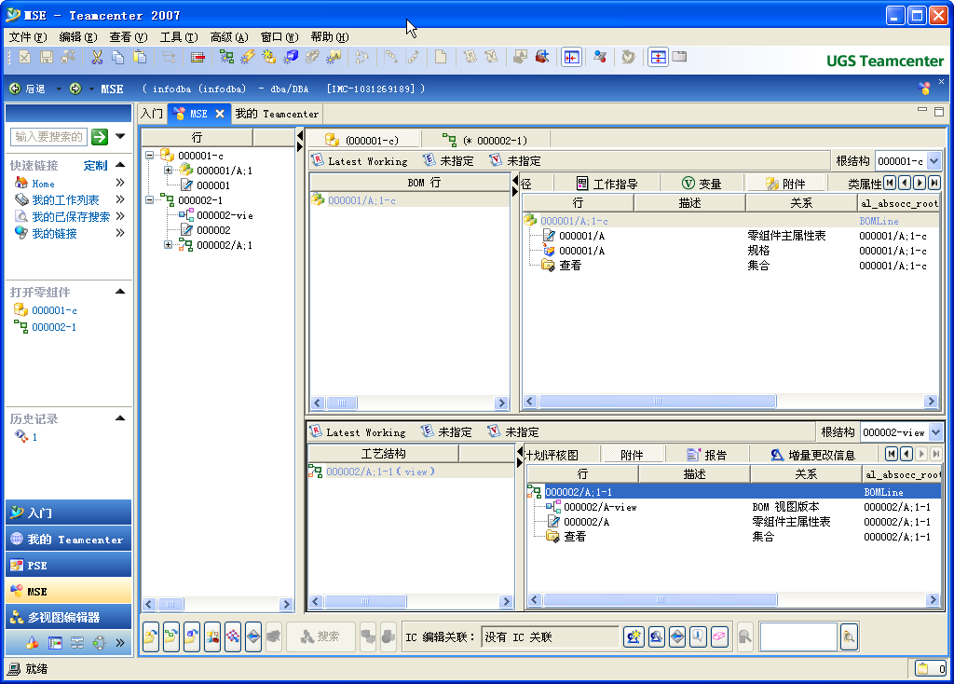
制造工艺规划器MSE
结构面板
数据面板
协同面板
低一级
结构面板
低一级结构面板
的数据面板

Slide 35
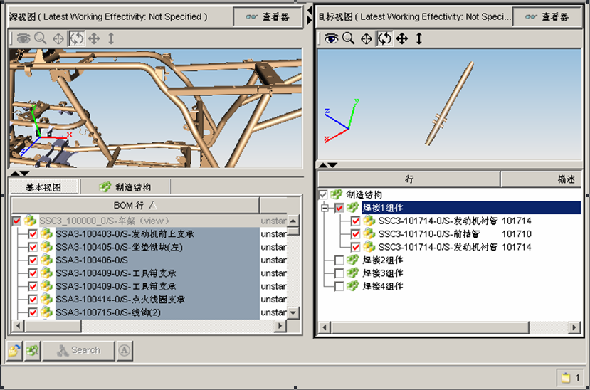
BOM转换
从设计BOM（EBOM）构建工艺BOM（PBOM）

Slide 36
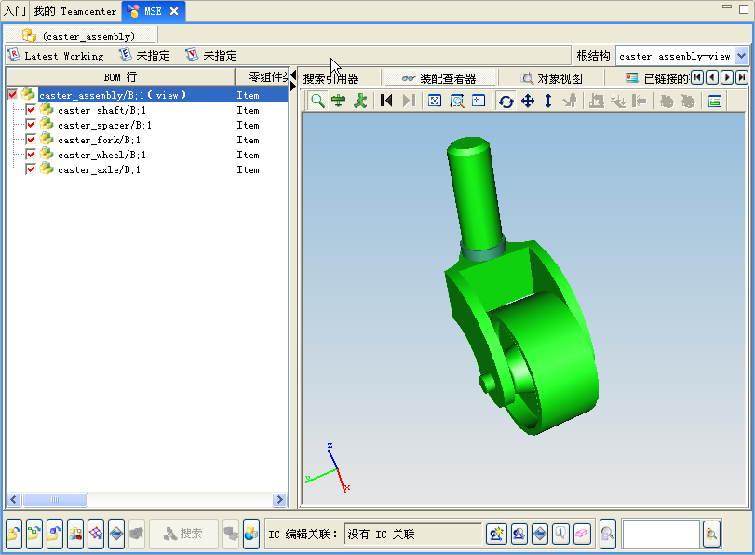
打开设计BOM

Slide 37
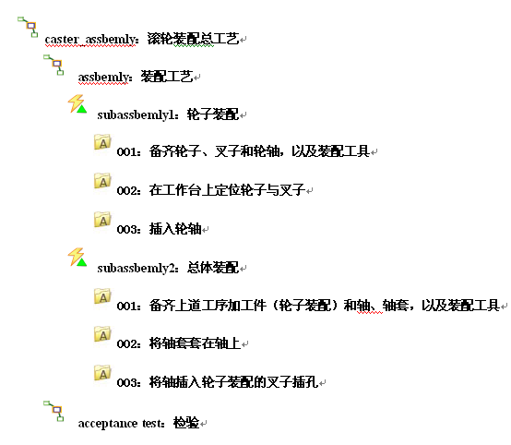
装配工艺规划

Slide 38
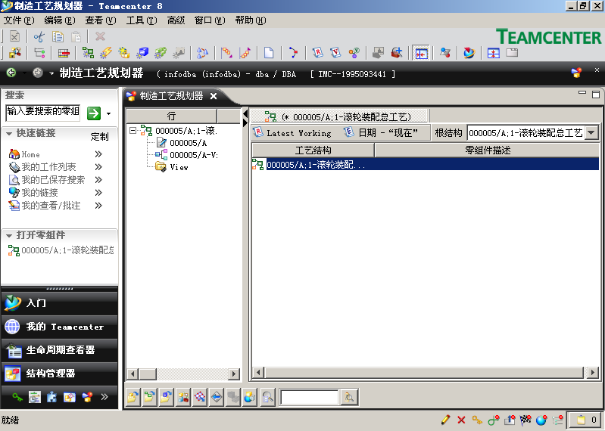
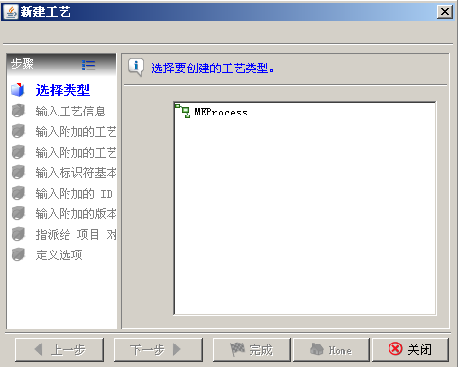
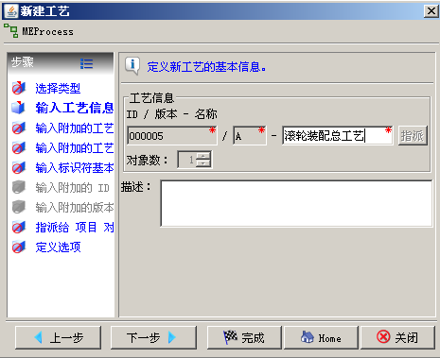
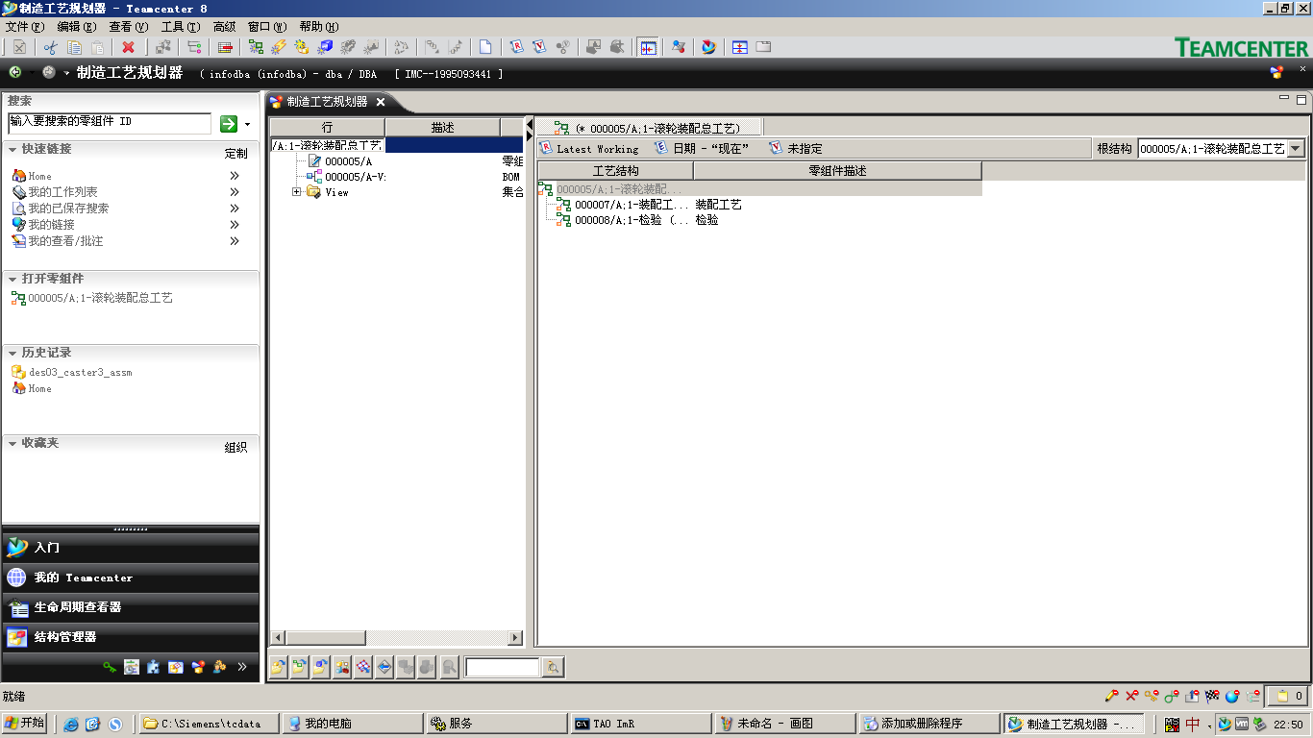
新建装配工艺
  菜单功能：文件-新建-工艺

Slide 39
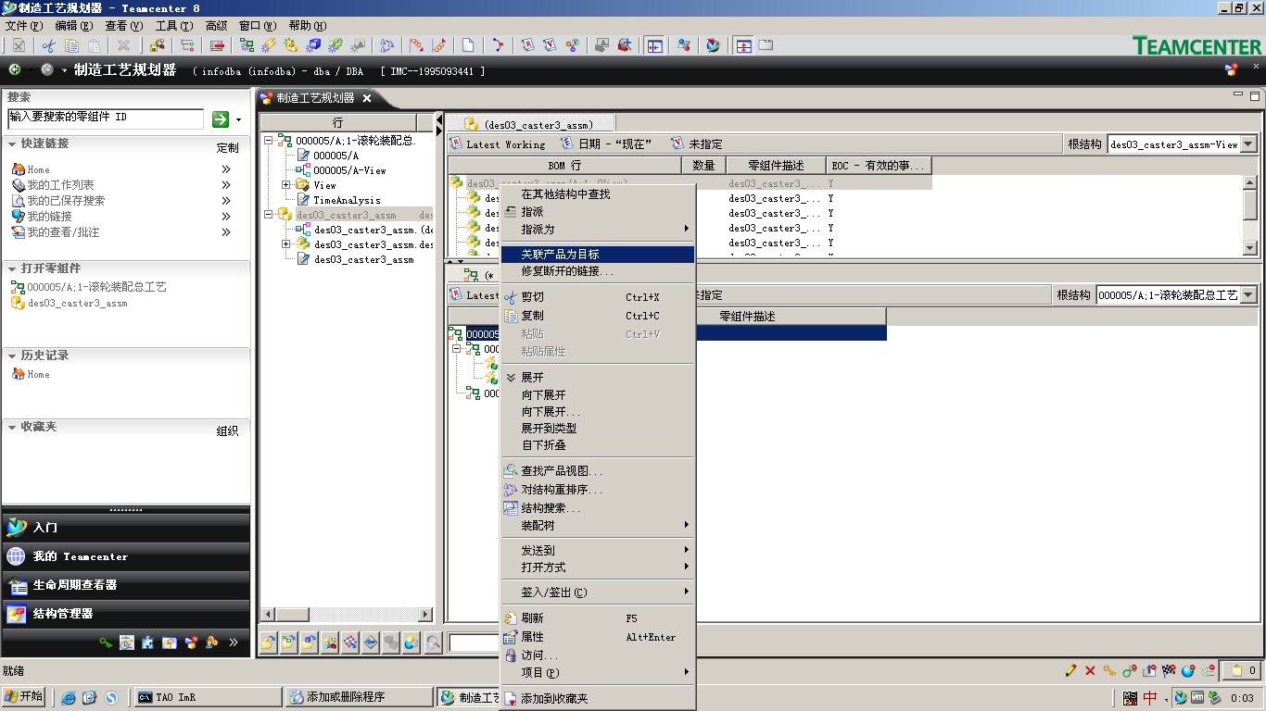
工艺与产品目标进行关联
  右键菜单功能：关联产品为目标

Slide 40
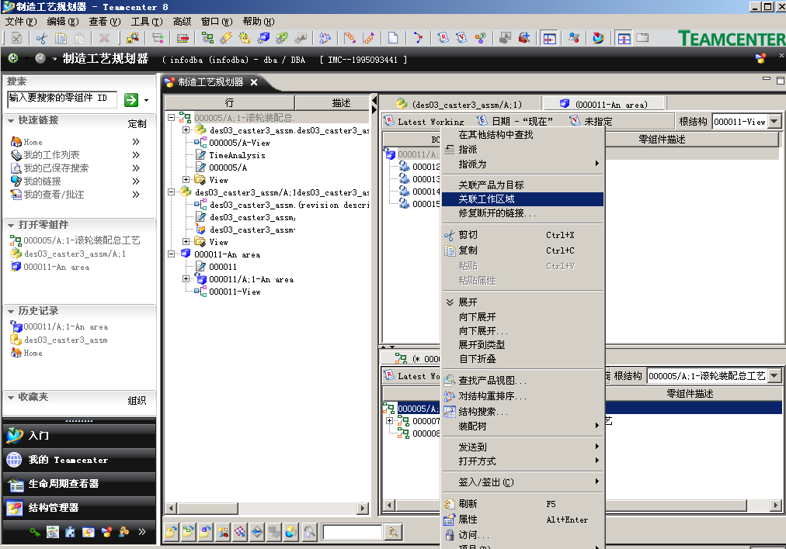
工艺与工厂车间关联
  右键菜单功能：关联工作区域

Slide 41
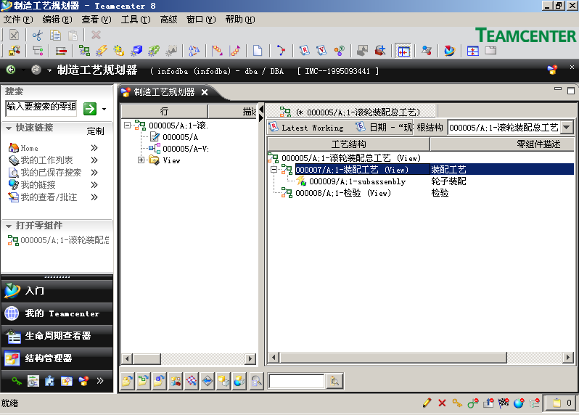
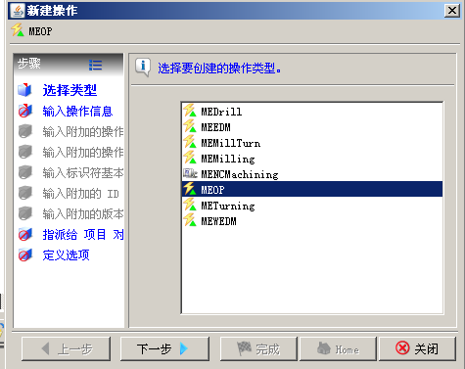
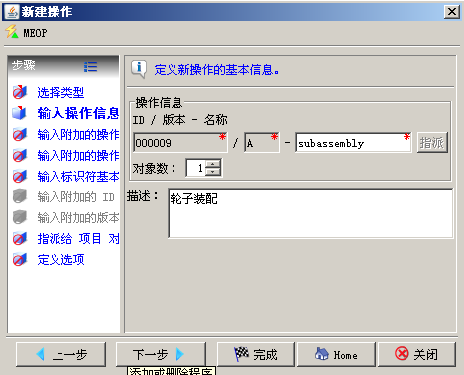
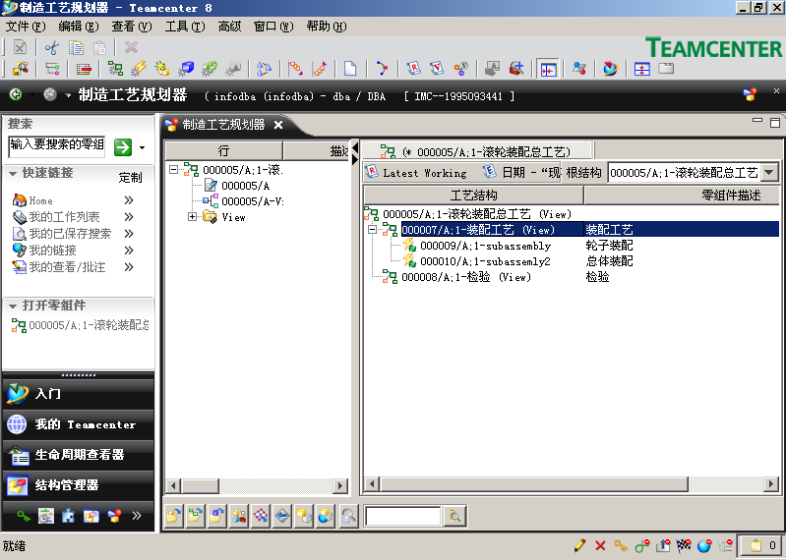
创建工序
  菜单功能：文件-新建-工序

Slide 42
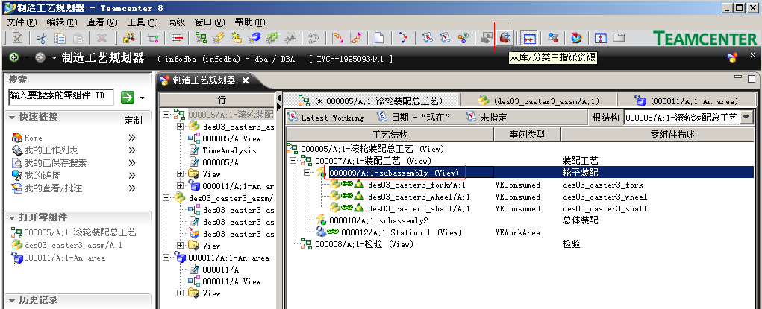
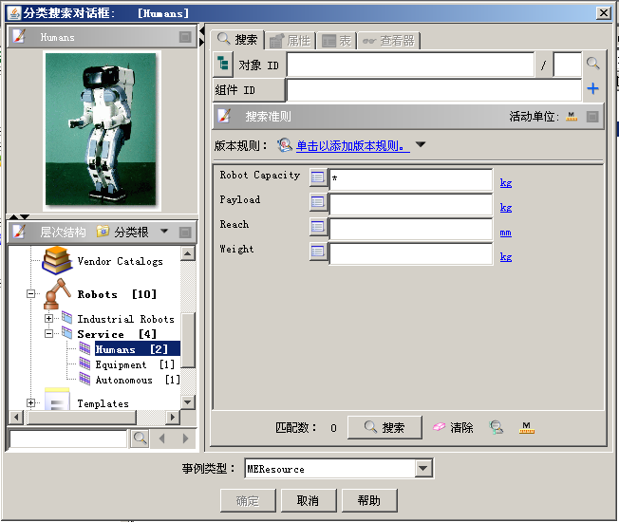
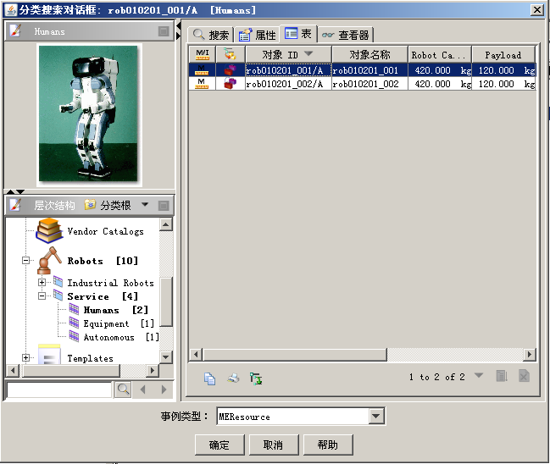
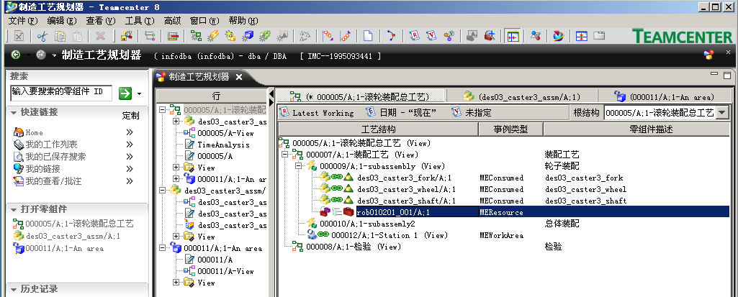
为工序指派资源
  工具条按钮 ：从库/分类中指派资源

Slide 43
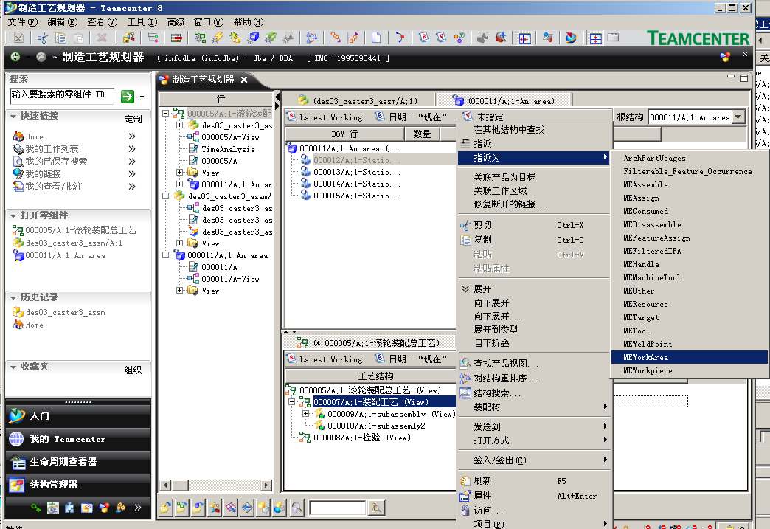
为工序指派工作区域
  右键菜单：指派为MEWorkArea

Slide 44
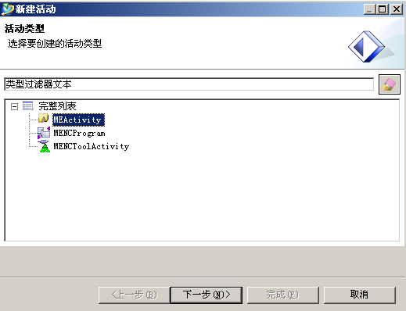
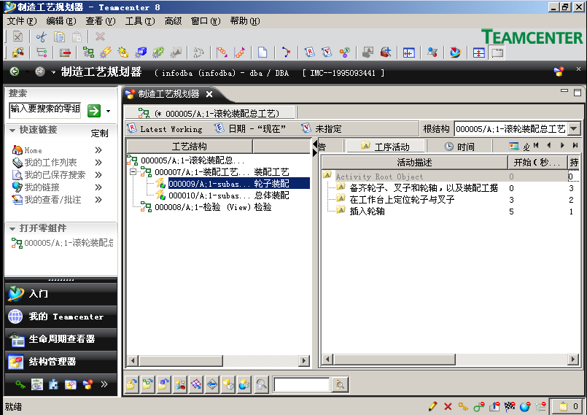
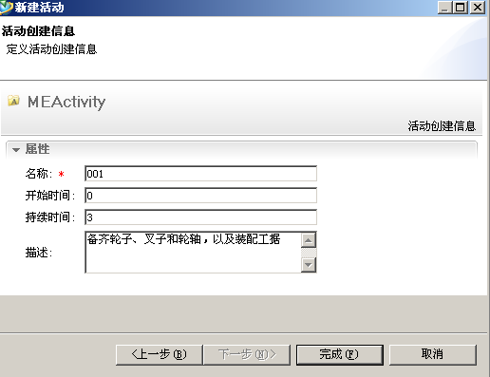
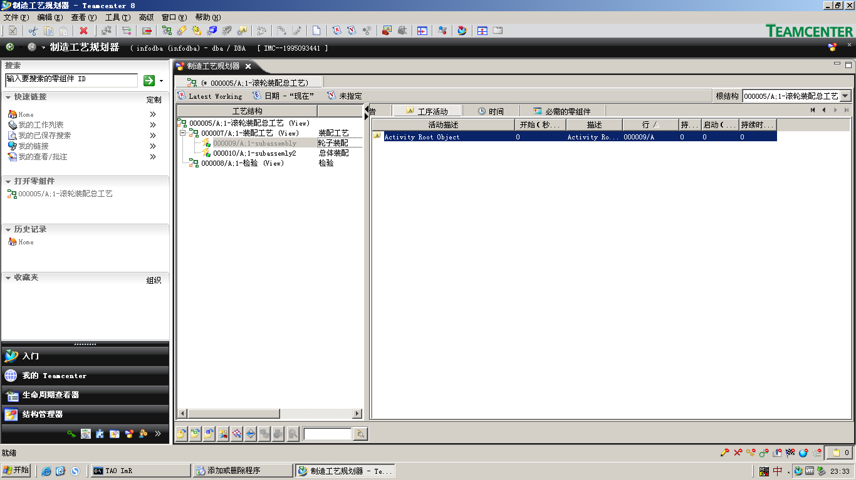
为工序创建工步
  选中需要创建工步的工序
  打开数据面板，选择工序活动标签
  在工序活动标签中选择Activity Root Object（工步根节点）
  工具条上点击 【新建活动】按钮，输入工步内容和工时

Slide 45
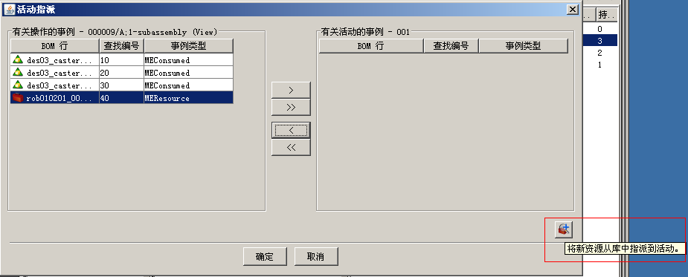
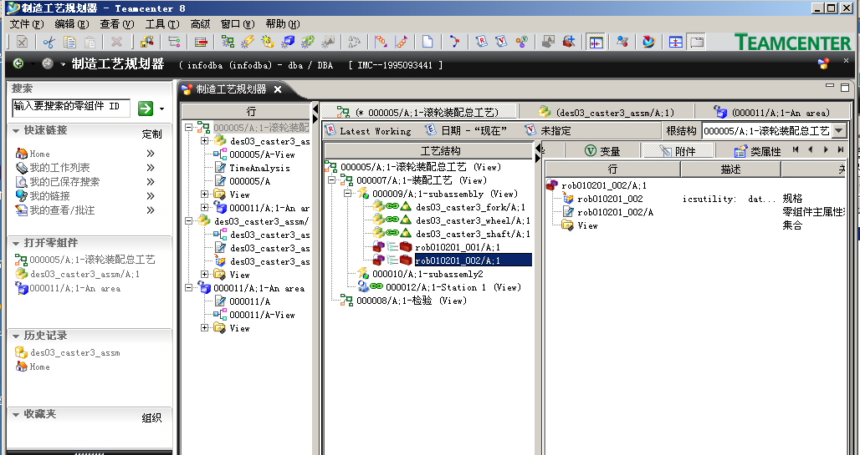
为工步指派工艺资源
  选中需要指派资源的工序
  选择工具条上的 【指派事例到活动】按钮
  选则已经指派给所属工序的工艺资源

Slide 46
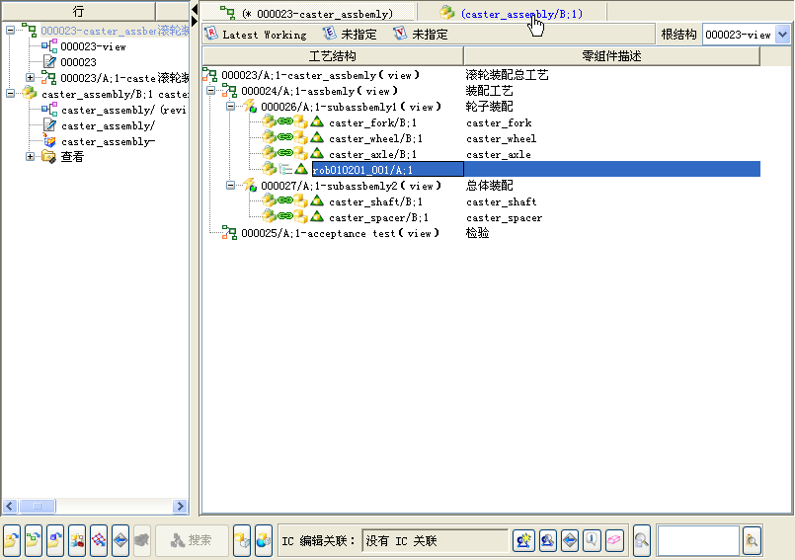
装配工艺编制
  在3D环境下进行工艺设计
  可以创建工艺/工序/工步，建立工艺/工序/工步的顺序（甘特图，PERT图）
  知识重用，工艺模板
  利用Teamcenter的工作流程来控制工艺规程的设计,发放流程，版本规则
46

Slide 47
目录
1. 培训目标
2. 培训内容
2.1
入门
2.2
基本概念
2.3
基本任务
2.4
规划装配制造
2.5
规划零件制造

Slide 48
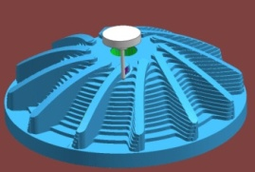
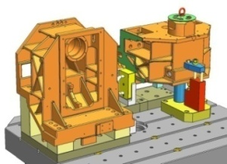
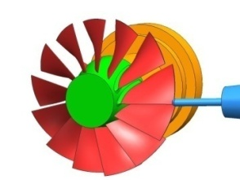


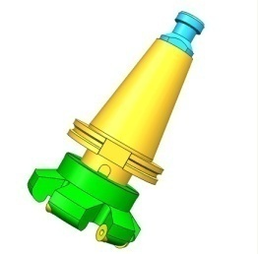
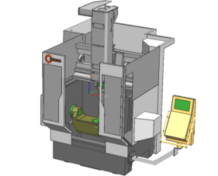
零件制造业务流程
Manufacturing Process Management
Design
Plan & Validate
Execute
MES / ERP 集成
零件设计
工艺设计
工装设计
NC编程/验证
工艺卡片
资源管理
车间信息集成

Slide 49
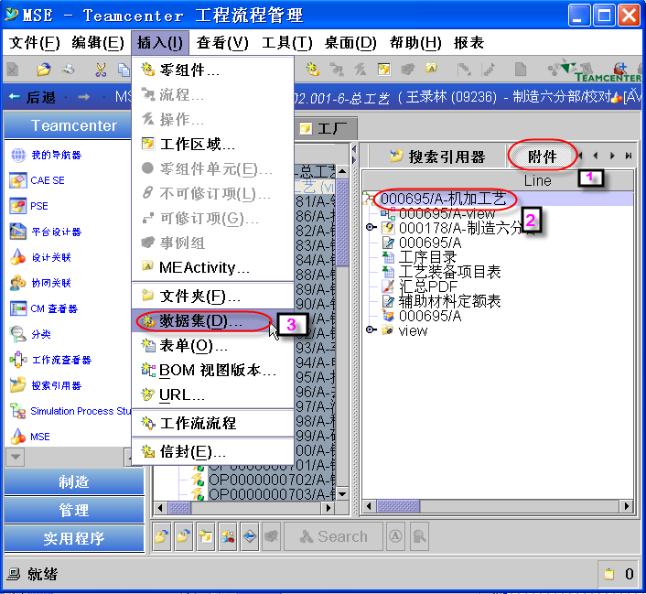


零件工艺设计
工艺设计与产品设计在同一个数据平台
直接查看、引用设计数据
建立基于数据库的结构化工艺
利用典型工艺模板快速创建工艺
工艺、产品、资源、工厂（工作中心）关联
工艺数据包括工序模型、操作说明、工装列表、材料、工时等详细信息
数据在PDM中管理
工艺数据
工艺模型
工艺BOM

Slide 50


工装设计
利用NX WAVE实现工装与产品的关联设计
利用资源库实现工装快速查询
通过工装标准化、系列化实现工装重用与快速设计
在PDM中管理工装数据
在NX环境中验证工装正确性

Slide 51


NC编程/验证
在系统中参考设计、工艺、工装
利用典型零件CAM模板提高编程效率
在NX集成的机床和装夹环境中进行加工验证
在TCM中管理NC数据，与工序、工步关联

Slide 52



工艺卡片
依据工艺卡片模板
提取结构化工艺数据
工序操作卡
数控加工说明书
卡片自动更新
审批发放
工艺卡片
数控说明

Slide 53


零件制造工艺规划练习

Slide 54
谢谢！
通力凯顿（北京）系统集成有限公司
北京市东城区广渠门南小街领行国际中心1-1-1201
UNITED FORCE CORPORATION
1-1-1201, LingHang International Center, Guangqumen
Nanxiaojie, Dongcheng District, Beijing 100061
Contact us:+86 10 6717 4868
www.ufc.com.cn

